Slide 1

Факультет компьютерных наук Образовательная программа 09.03.04 Программная инженерия Курсовая работа Десктопное приложение для анализа и прогнозирования потребности СТО в запасных деталях автомобилей
Выполнил студент группы БПИ-197
Яхя Янал
Научный руководитель:
профессор департамента программной инженерии
Факультета компьютерных наук, к.т.н
Шилов Валерий Владимирович
Высшая школа экономики, Москва, 2020
www.hse.ru

Slide 2

ОПИСАНИЕ ПРЕДМЕТНОЙ ОБЛАСТИ
Предметная область задачи – Система управления станцией автообслуживания
Неформальная постановка задачи:
Получить бесплатную копию этого типа приложения
Предоставление услуг, необходимых для успешного управления авто обслуживание станциями
фото
фото
фото
Высшая школа экономики, Москва, 2020
Яхя Я. 2020, курсовая работа, Приложение для анализа и прогнозирования потребности СТО в запасных деталях автомобилей
Notes:
Запросы представляют собой запрос пользователя или приложения на получение некоторых данных из базы данных или изменение некоторых данных в базе данных. Запросы не передаются напрямую в базу данных. СУБД выступает в качестве промежуточного агента, который передает запросы к базе данных через операционную систему.
SQL
Some other DBMS examples include:
MySQL
SQL Server
Oracle
dBASE
FoxPro

Slide 3
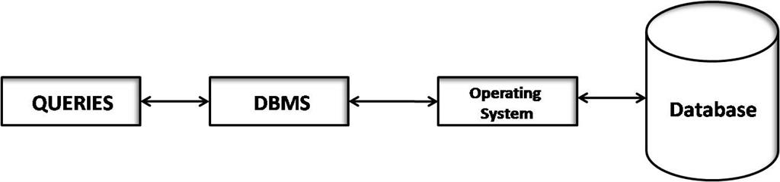
ОСНОВНЫЕ ПОНЯТИЯ, ОПРЕДЕЛЕНИЯ, ТЕРМИНЫ
Query – это запрос данных или информации из таблицы базы данных или комбинации таблиц. Эти данные могут быть сгенерированы в виде результатов, возвращаемых языком структурированных запросов (SQL), или в виде графических изображений, графиков или сложных результатов, например, анализа трендов из инструментов анализа данных.
DBMS(Database Management System) – это программный пакет, предназначенный для определения, обработки, извлечения и управления данными в базе данных. DBMS обычно манипулирует самими данными, форматом данных, именами полей, структурой записей и структурой файлов. Он также определяет правила для проверки и манипулирования этими данными.
фото
фото
фото
Высшая школа экономики, Москва, 2020
Яхя Я. 2020, курсовая работа, Приложение для анализа и прогнозирования потребности СТО в запасных деталях автомобилей
Notes:
Запросы представляют собой запрос пользователя или приложения на получение некоторых данных из базы данных или изменение некоторых данных в базе данных. Запросы не передаются напрямую в базу данных. СУБД выступает в качестве промежуточного агента, который передает запросы к базе данных через операционную систему.
SQL
Some other DBMS examples include:
MySQL
SQL Server
Oracle
dBASE
FoxPro

Slide 4
ЦЕЛЬ И ЗАДАЧИ РАБОТЫ
Цель работы
Десктопное приложение для анализа и прогнозирования потребности СТО в запасных деталях автомобилей
Задачи работы
Построение SQL базы данных
Управление базой данных:
Добавление, удаление, изменение, поиск и отображение данных
Связывание каждой продажи и покупки с ее счетом
Прогнозирование элементов, имеющихся в недостаточном количестве, и отображение их пользователю
Предоставление финансового отчета за период, указанный пользователем
Построение понятного дизайна программы
Разработка программной документации.
фото
фото
фото
Высшая школа экономики, Москва, 2020
Яхя Я. 2020, курсовая работа, Приложение для анализа и прогнозирования потребности СТО в запасных деталях автомобилей

Slide 5
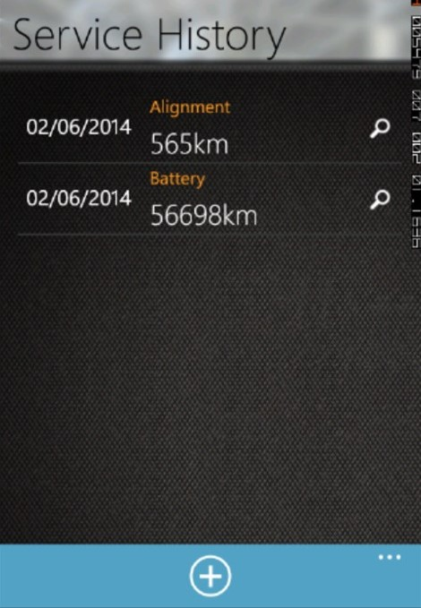
АНАЛИЗ СУЩЕСТВУЮЩИХ РЕШЕНИЙ
Аналоги программы
Car Service History
https://www.microsoft.com/en-us/p/car-service history/9nblggh0jxb0?activetab=pivot:reviewstab
— Очень простой список обслуживания
фото
фото
фото
Высшая школа экономики, Москва, 2020
Яхя Я. 2020, курсовая работа, Приложение для анализа и прогнозирования потребности СТО в запасных деталях автомобилей

Slide 6
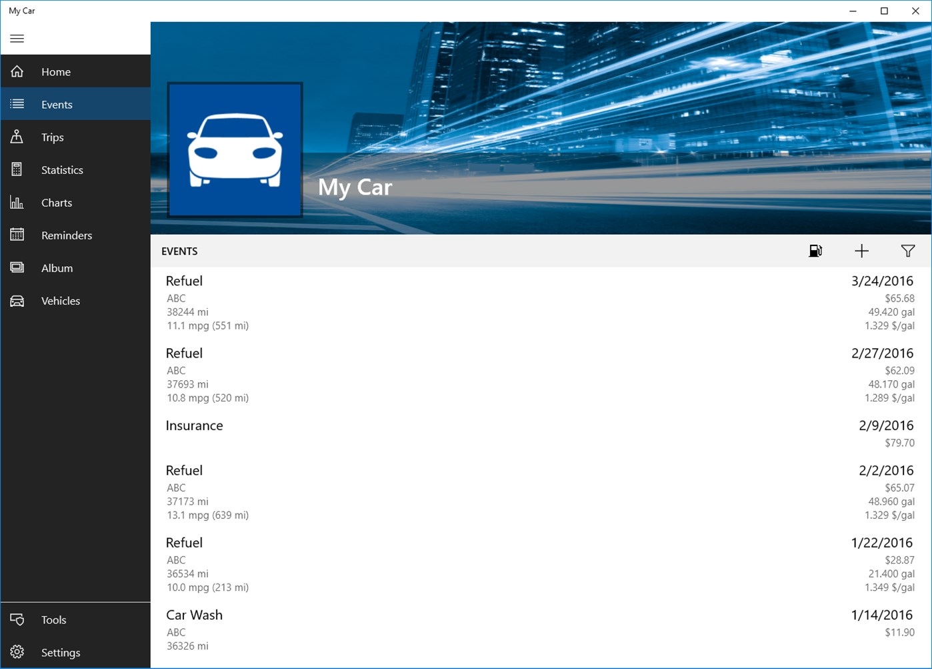
АНАЛИЗ СУЩЕСТВУЮЩИХ РЕШЕНИЙ
Аналоги программы
My Car
https://www.microsoft.com/en-us/p/my-car/9wzdncrfhzwf?activetab=pivot:reviewstab — необходимо платить каждый месяц
фото
фото
фото
Высшая школа экономики, Москва, 2020
Яхя Я. 2020, курсовая работа, Приложение для анализа и прогнозирования потребности СТО в запасных деталях автомобилей

Slide 7
ФУНКЦИОНАЛЬНЫЕ ТРЕБОВАНИЯ
1) Регистрация (добавление) новых клиентов.
2) Процесс обслуживания для определенного регистра автомобиля.
3) Генерация счета.
4) Редактирование, показ и удаление данных об автомобилях.
5) Добавление данных об автомобилях.
6) Показ деталей, количество которых меньше указанного минимума.
7) Отображение истории заказов и процесса обслуживания автомобиля.
8) Отображение информации о покупках и продажах в определенном периоде.
9) Показ информации о финансовом состоянии в определенном периоде.
10) Удобный поиск деталей, пользователей, работников, компаний, информации о покупках и продажах
11) Заказ деталей у других компаний.
фото
фото
фото
Высшая школа экономики, Москва, 2020
Яхя Я. 2020, курсовая работа, Приложение для анализа и прогнозирования потребности СТО в запасных деталях автомобилей

Slide 8


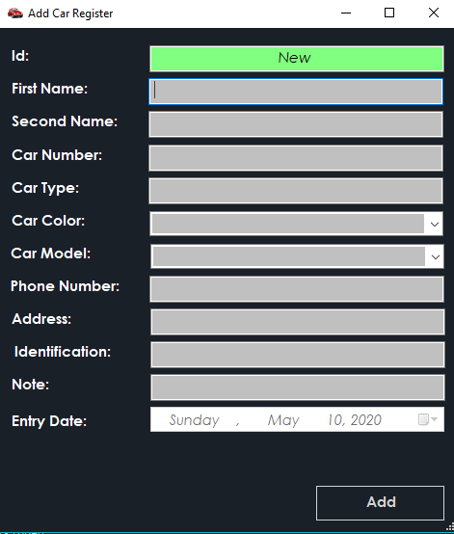
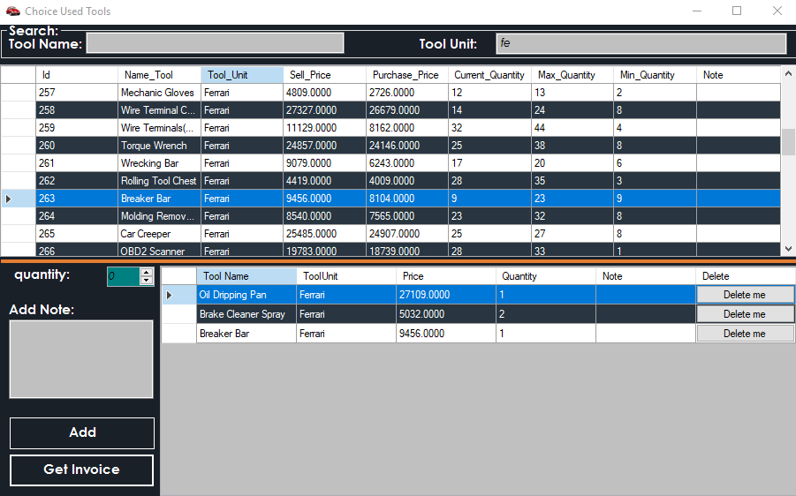
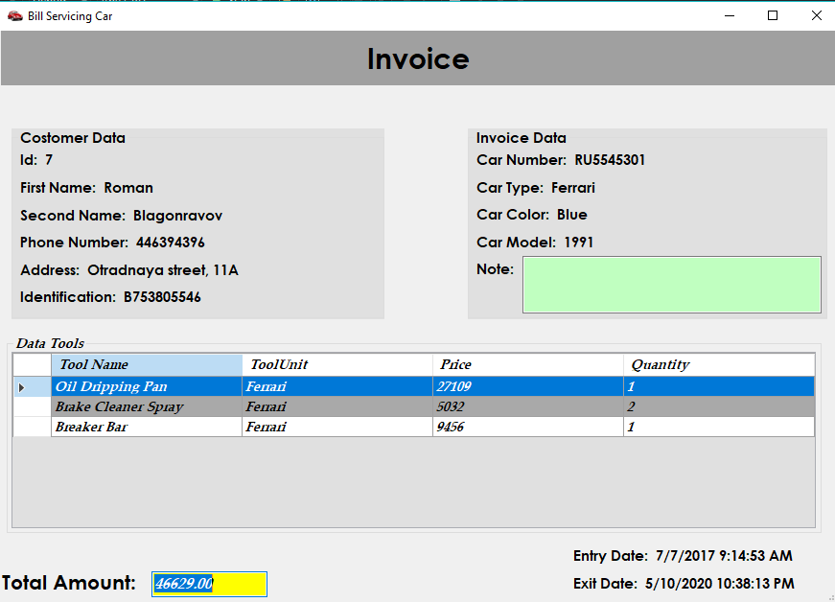
ОПИСАНИЕ РЕАЛИЗАЦИИ ОБСЛУЖИВАНИЯ
Ввод нового автомобиля
Регистрация клиента
фото
Ремонт автомобиля
Выбор деталей
фото
Формирование счета и сохранение данных
фото
Высшая школа экономики, Москва, 2020
Яхя Я. 2020, курсовая работа, Приложение для анализа и прогнозирования потребности СТО в запасных деталях автомобилей

Slide 9



ТЕХНОЛОГИИ И ИНСТРУМЕНТЫ РЕАЛИЗАЦИИ
фото
фото
фото
Высшая школа экономики, Москва, 2020
Яхя Я. 2020, курсовая работа, Приложение для анализа и прогнозирования потребности СТО в запасных деталях автомобилей

Slide 10
ТЕХНОЛОГИИ И ИНСТРУМЕНТЫ РЕАЛИЗАЦИИ
причины выбора SQL:
Большой объем данных
Скорость
Безопасность
Согласованность
Резервное копирование и восстановление
фото
фото
фото
Высшая школа экономики, Москва, 2020
Яхя Я. 2020, курсовая работа, Приложение для анализа и прогнозирования потребности СТО в запасных деталях автомобилей

Slide 11
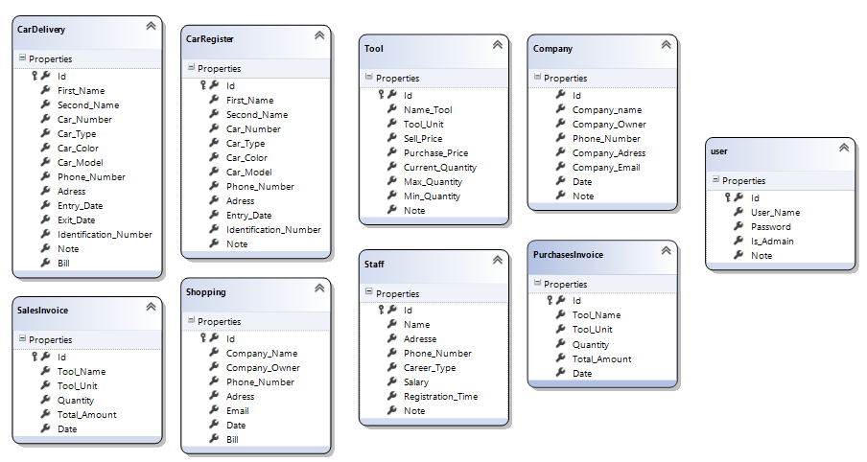
ДИАГРАММА БАЗЫ ДАННЫХ
фото
фото
фото
Высшая школа экономики, Москва, 2020
Яхя Я. 2020, курсовая работа, Приложение для анализа и прогнозирования потребности СТО в запасных деталях автомобилей

Slide 12
ТЕХНОЛОГИИ И ИНСТРУМЕНТЫ РЕАЛИЗАЦИИ
System.Web.Script.Serialization;
Использованы классы:
JavaScriptSerializer
Использованы Методы:
Serialize – Был использован для сериализации массива деталей, чтобы сохранить счет каждого процесса.
Deserialize – Был использован для десериализации возвращенной строки из сериализации массива деталей, чтобы получить счет каждого процесса.
фото
фото
фото
Высшая школа экономики, Москва, 2020
Яхя Я. 2020, курсовая работа, Приложение для анализа и прогнозирования потребности СТО в запасных деталях автомобилей

Slide 13
ТЕХНОЛОГИИ И ИНСТРУМЕНТЫ РЕАЛИЗАЦИИ
2) System.Net.Mail;
Использованы классы:
SmtpClient
Использованы Методы:
SendAsync – Был использован для отправление указанного сообщения электронной почты на SMTP-сервер для доставки
MailMessage – Было использовано только несколько свойств.
MailAddressCollection
Использованы Методы:
Add – Был использован для определение компанией почты, получающей заказ.
MailAddress – Был использован для представления адреса отправителя или получателя электронной почты.
фото
фото
фото
Высшая школа экономики, Москва, 2020
Яхя Я. 2020, курсовая работа, Приложение для анализа и прогнозирования потребности СТО в запасных деталях автомобилей

Slide 14
ОПИСАНИЕ ПРОЦЕСС ХРАНЕНИЕ СЧЕТА В БАЗЕ ДАННЫХ
Реализовать класс Tool, который содержит необходимое свойство для каждой детали
Создать массив(Tool[]) из использованных деталей для каждой учётной записи
Сериализовать массив, используя JSON сериализацию
Зашифровать полученную строку
Сохранить данные счёта в базе данных
фото
фото
Высшая школа экономики, Москва, 2020
Яхя Я. 2020, курсовая работа, Приложение для анализа и прогнозирования потребности СТО в запасных деталях автомобилей

Slide 15
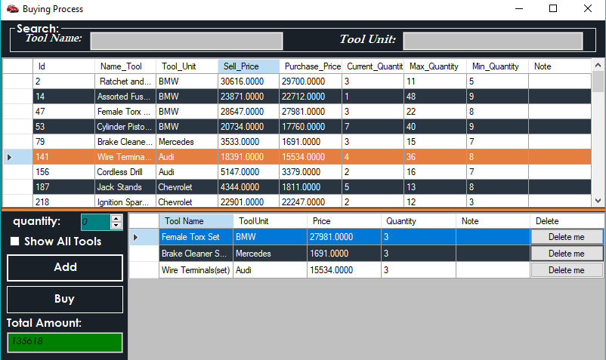
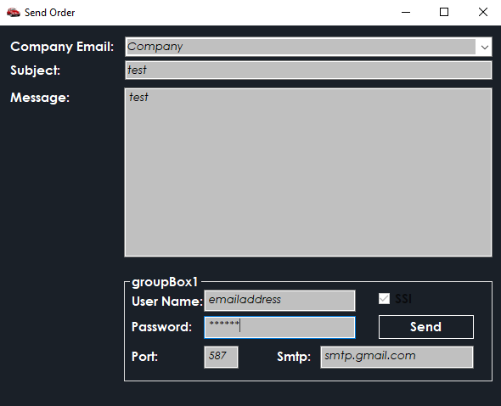
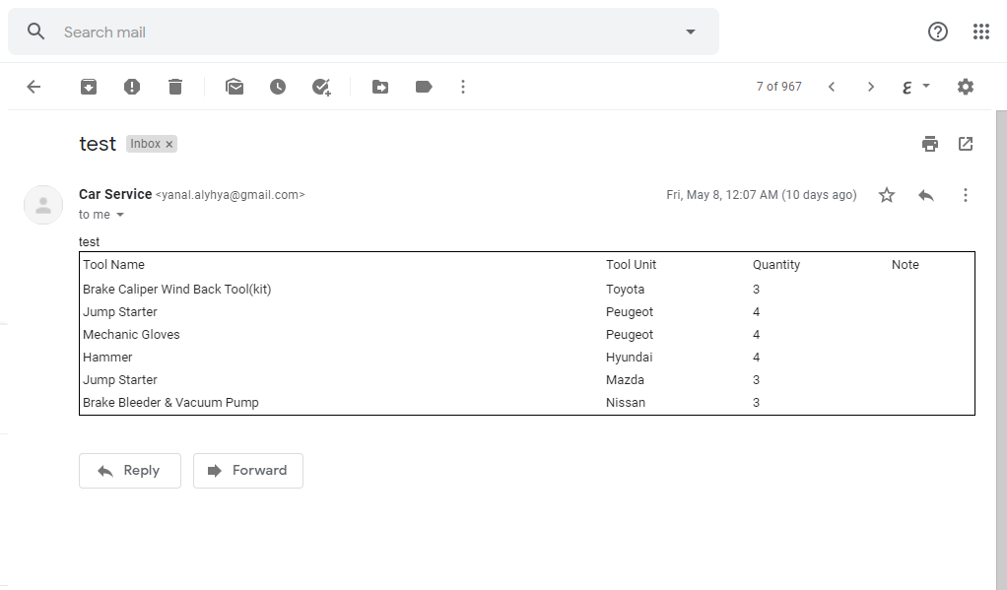
ОПИСАНИЕ РЕАЛИЗАЦИИ ЗАКАЗА
Выбор деталей для заказа
Оформление письма заказа
Получение заказа компании
фото
фото
Высшая школа экономики, Москва, 2020
Яхя Я. 2020, курсовая работа, Приложение для анализа и прогнозирования потребности СТО в запасных деталях автомобилей
Notes:
При запусть

Slide 16
ОПИСАНИЕ РЕАЛИЗАЦИИ ЗАКАЗА
Выбор деталей для заказа
при запуске этой формы вначале, c помощью класса SqlDataAdapter можно обращаться к информации деталей в базе данных, и с помощью классов DataTable и DaтаGridView отображаться деталей в таблица на форме, и так же с помощью хорошего поиска(который, работает так чтобы при каждого изменение в тексте поиска обращается к базе данных и через запроса найдётся все похоже информация и отображается в таблице), пользователь удобно может выбрать нужные детали.
Оформление письма заказа
После выбора нужные деталей будет переход к оформлении письмо заказа, там берётся вводные информация(выбрана компания, тема письма, текст письма, И информация почтовый аккаунт отправляющий заказа), и есть класс который получит все эти данные в дополнение к выбранным деталей и с помощью пространство имен System.Net.Mail и спинальный метод отправляется заказа на электронную почту компании в указном раньше виде.
фото
фото
Высшая школа экономики, Москва, 2020
Яхя Я. 2020, курсовая работа, Приложение для анализа и прогнозирования потребности СТО в запасных деталях автомобилей

Slide 17
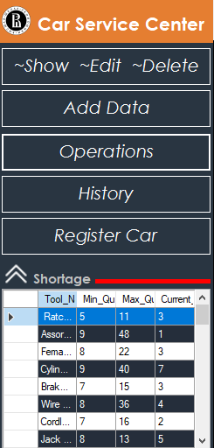
ОПИСАНИЕ РЕАЛИЗАЦИИ ПРЕДУПРЕЖДЕНИЕ О НЕХВАТКЕ ДЕТАЛЕЙ
При запуске программы, обращается к базами данных где деталей хранятся, и с помощью класса SqlDataAdapter и запроса будет получено те детали, у которых есть нехватка в их количестве, где пользователь может сам указать минимальное количество, и дальше с помощью классов DataTable и DaтаGridView отображается деталей в указном таблице.
фото
фото
Высшая школа экономики, Москва, 2020
Яхя Я. 2020, курсовая работа, Приложение для анализа и прогнозирования потребности СТО в запасных деталях автомобилей

Slide 18
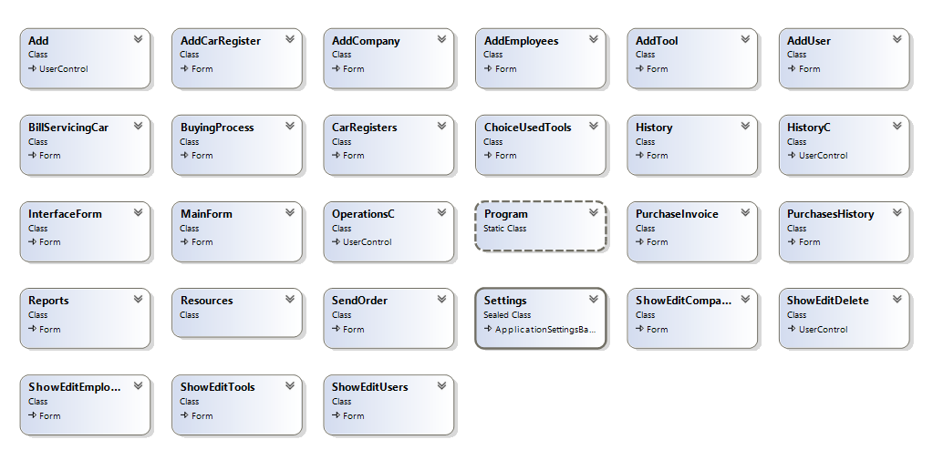
ДИАГРАММА КЛАССОВ
1. Car_Service диаграмма
фото
фото
фото
Высшая школа экономики, Москва, 2020
Яхя Я. 2020, курсовая работа, Приложение для анализа и прогнозирования потребности СТО в запасных деталях автомобилей

Slide 19
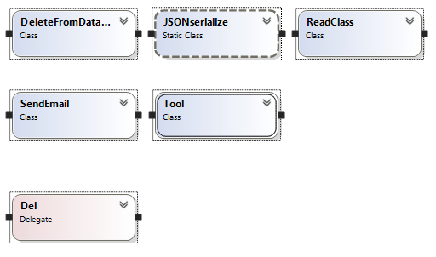
ДИАГРАММА КЛАССОВ
2. DataBasesLibrary диаграмма
фото
фото
фото
Высшая школа экономики, Москва, 2020
Яхя Я. 2020, курсовая работа, Приложение для анализа и прогнозирования потребности СТО в запасных деталях автомобилей

Slide 20
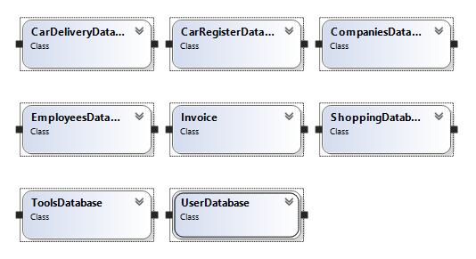
ДИАГРАММА КЛАССОВ
3. DataBasesLibrary диаграмма
фото
фото
фото
Высшая школа экономики, Москва, 2020
Яхя Я. 2020, курсовая работа, Приложение для анализа и прогнозирования потребности СТО в запасных деталях автомобилей

Slide 21
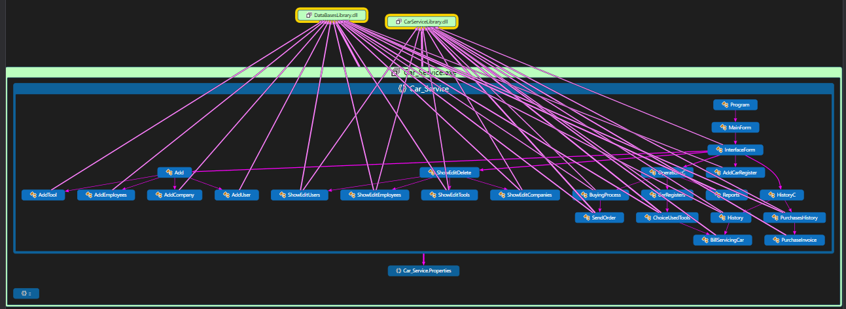
ДИАГРАММА КЛАССОВ
фото
фото
фото
Высшая школа экономики, Москва, 2020
Яхя Я. 2020, курсовая работа, Приложение для анализа и прогнозирования потребности СТО в запасных деталях автомобилей

Slide 22
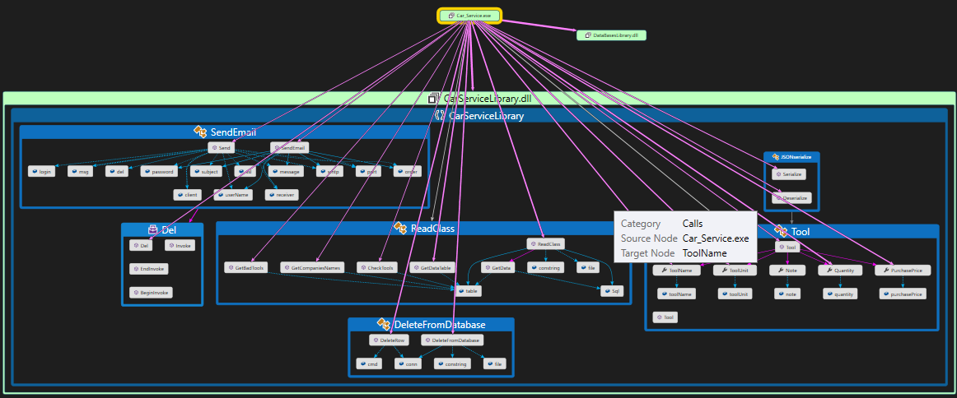
ДИАГРАММА КЛАССОВ
фото
фото
фото
Высшая школа экономики, Москва, 2020
Яхя Я. 2020, курсовая работа, Приложение для анализа и прогнозирования потребности СТО в запасных деталях автомобилей

Slide 23
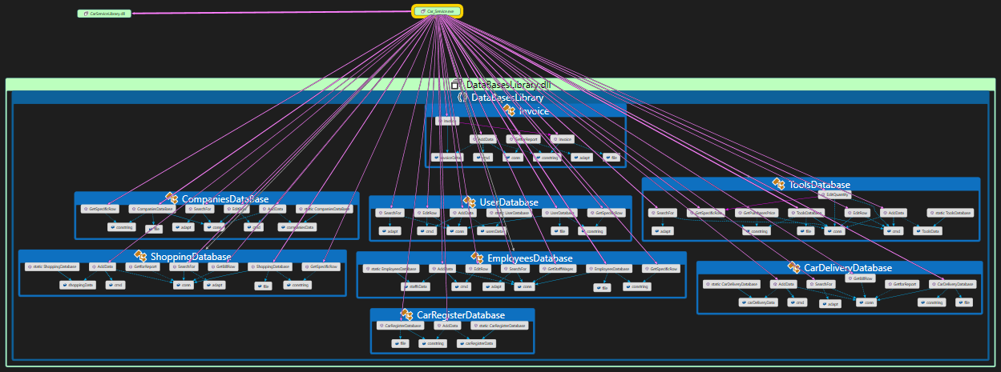
ДИАГРАММА КЛАССОВ
фото
фото
фото
Высшая школа экономики, Москва, 2020
Яхя Я. 2020, курсовая работа, Приложение для анализа и прогнозирования потребности СТО в запасных деталях автомобилей

Slide 24
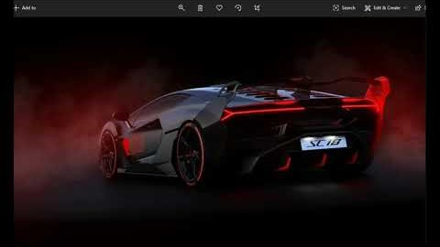
ОСНОВНЫЕ РЕЗУЛЬТАТЫ РАБОТЫ
фото
фото
фото
Высшая школа экономики, Москва, 2020
Яхя Я. 2020, курсовая работа, Приложение для анализа и прогнозирования потребности СТО в запасных деталях автомобилей

Slide 25
Пути дальнейшей работы
Пути дальнейшего развития:
Добавление простых развлекательных игр в приложение.
Возможность одновременной работы нескольких пользователей.
фото
фото
Высшая школа экономики, Москва, 2020
Яхя Я. 2020, курсовая работа, Приложение для анализа и прогнозирования потребности СТО в запасных деталях автомобилей

Slide 26
СПИСОК ИСПОЛЬЗОВАННЫХ ИСТОЧНИКОВ
Документация Microsoft по SQL– https://docs.microsoft.com/en-us/sql/?view=sql-server-ver15/ (Даты обращения: 01.03.2020-,15.05.2020; режим доступа: свободный).
Работа с JSONSerialization в C# – https://www.c-sharpcorner.com/UploadFile/manas1/json-serialization-and-deserialization-using-json-net-librar/ Даты обращения: 01.03.2020-,15.05.2020; режим доступа: свободный).
Как отправить электронное письмо в С# – https://www.c-sharpcorner.com/article/sending-email-using-c-sharp/ (Дата обращения: 10.03.2020; режим доступа: свободный).
фото
фото
Высшая школа экономики, Москва, 2020
Яхя Я. 2020, курсовая работа, Приложение для анализа и прогнозирования потребности СТО в запасных деталях автомобилей

Slide 27

Яхя Янал
yyahya@edu.hse.ru
Москва - 2020

